Slide 1
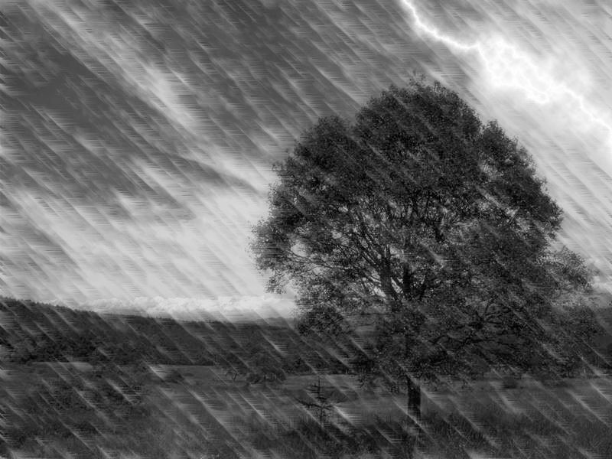

人教新课标二年级语文下册
１８ 雷 雨

Slide 2
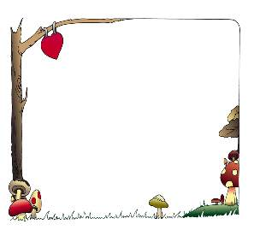
听录音
一边听一边想象雷雨前、雷雨中和
雷雨后的景象。

Slide 3
课文的第( )到( )自然段是写雷雨前的景象。
课文的第( )到( ) 自然段是写雷雨中的景象。
课文的第( )到( )自然段是写雷雨后的景象。

Slide 4
课文的第( 1 )到( 3 )自然段是写雷雨前的景象。
课文的第( 4 )到( 6 )自然段是写雷雨中的景象。
课文的第( 7 )到( 8 )自然段是写雷雨后的景象。

Slide 5

18 雷 雨
满天的乌云，黑沉沉地压下来。树上的叶子一动不
动，蝉一声也不叫。
忽然一阵大风，吹得树枝乱摆。一只蜘蛛从网上垂下
来，逃走了。
闪电越来越亮，雷声越来越响。//
哗，哗，哗，雨下起来了。
雨越下越大。往窗外望去，树哇，房子啊，都看不清了。
渐渐地，渐渐地，雷声小了，雨声也小了。//
天亮起来了。打开窗户，清新的空气迎面扑来。
雨停了。太阳出来了。一条彩虹挂在天空。蝉叫了。蜘
蛛又坐在网上。池塘里水满了。青蛙也叫起来了。//

Slide 6

Yā xià lái luàn bǎi chuí xià lái
压 下 来 乱 摆 垂 下 来
cǎi hóng hēi chénchén yízhèndàfēng
彩 虹 黑 沉 沉 一阵大风
chán zhīzhū táozǒu
蝉 蜘蛛 逃走

Slide 7
压 下 来 乱 摆 垂 下 来
彩虹 黑 沉沉 一阵大风
蝉 蜘蛛 逃走

Slide 8

满天的乌云，黑沉沉地压下来。树上的
叶子一动不动，蝉一声也不叫。
忽然一阵大风，吹得树枝乱摆。一只蜘
蛛从网上垂下来，逃走了。
闪电越来越亮，雷声越来越响。

Slide 9
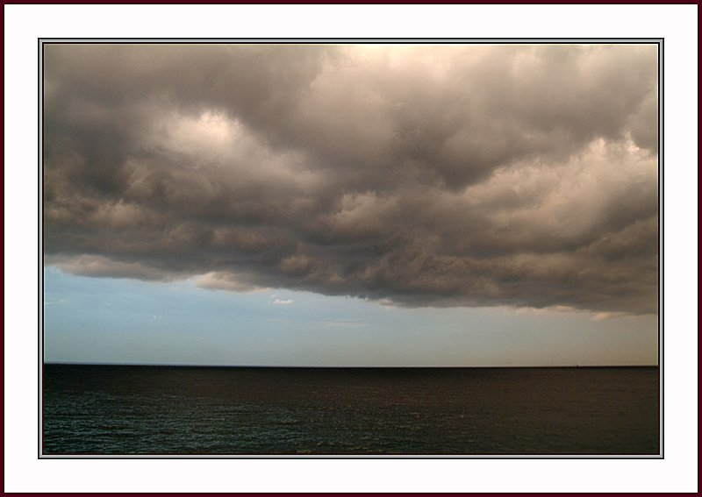
满天的乌云，黑沉沉地压下来。

Slide 10
比较句子
树上的叶子不动，蝉不叫。
树上的叶子一动不动，蝉一声也不叫。

Slide 11
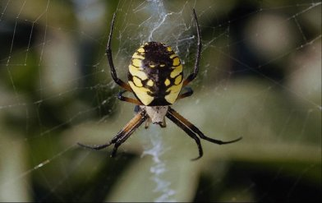
满天的乌云，黑沉沉地压下来。树上的
叶子一动不动，蝉一声也不叫。
忽然一阵大风，吹得树枝乱摆。一只蜘
蛛从网上垂下来，逃走了。
闪电越来越亮，雷声越来越响。
压
垂

Slide 12
比较句子
闪电亮，雷声响。
闪电越来越亮，雷声越来越响。

Slide 14
哗，哗，哗，雨下起来了。
雨越下越大。往窗外望去，树哇，房子啊，都
看不清了。
渐渐地，渐渐地，雷声小了，雨声也小了。

Slide 16
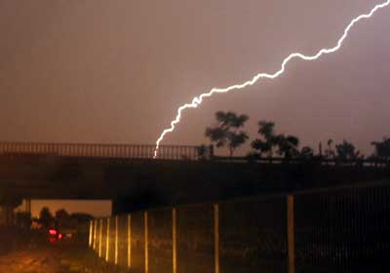

Slide 17



Slide 18



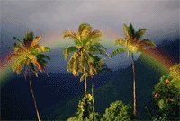
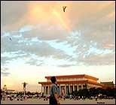

Slide 19



雨停了。太阳出来了。一条彩虹
挂在天空。蝉叫了。蜘蛛又坐在网上。
池塘里水满了，青蛙也叫起来了。

Slide 20
考考你
（ ）闪电越来越亮，雷声越来越响。
（ ）雷声小了，雨声也小了。
（ ）天亮起来了。
（ ）雨越下越大，树哇，房子啊，都看不清了。
（ ）一条彩虹挂在天空。
（ ）满天的乌云，黑沉沉地压下来。

Slide 21
考考你
（ 2 ）闪电越来越亮，雷声越来越响。
（ 4 ）雷声小了，雨声也小了。
（ 5 ）天亮起来了。
（ 3 ）雨越下越大，树哇，房子啊，都看不清了。
（ 6 ）一条彩虹挂在天空。
（ 1 ）满天的乌云，黑沉沉地压下来。

Slide 22

宽带网
查阅资料，了解：
1.下雨时，你先看到闪电，还是先看到雷声？为什么？
2.彩虹是怎样形成的，它有多少种颜色。

